Slide 1
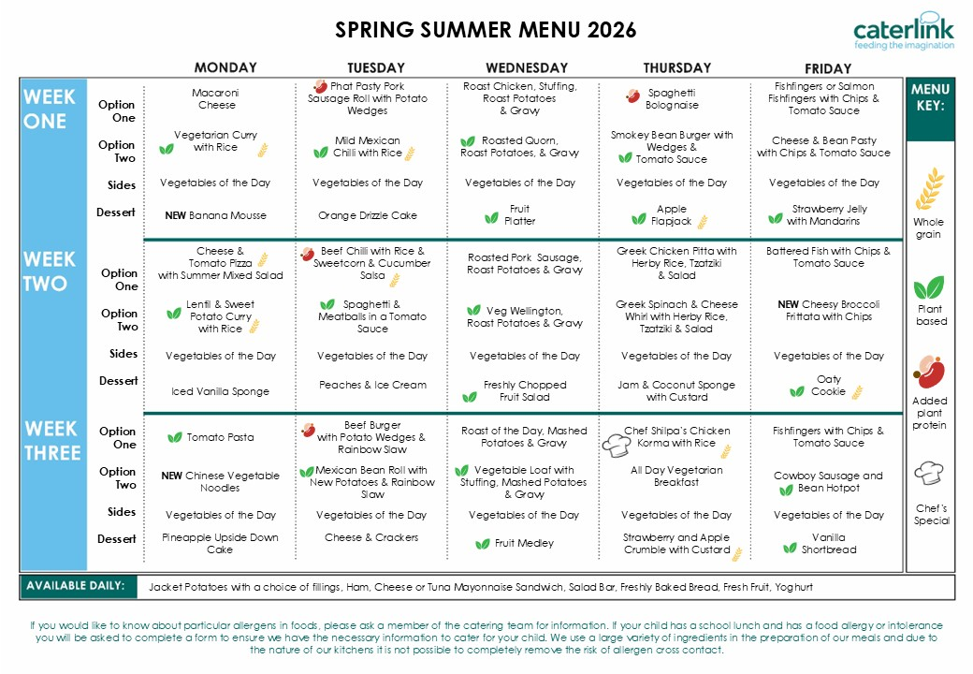
13.04.26
04.05.26
01.06.26
22.06.26
13.07.26
20.04.26
11.05.26
08.06.26
29.06.26
27.04.26
18.05.26
15.05.26
06.07.26

